Slide 1
수리특성을 고려한 자료기반 인공지능 녹조·수질 예측모형 개발 – Part 1
「연구과제 진행상황」
2024년 AI연구센터 3차 기술공유 세미나
2024. 4. 9
AI 연구센터 이충성

Slide 2
1. 물관리 기관별 수리, 수질, 기상 자료 생산·관리·공유 서비스 현황 조사

Slide 3
환경부의 조류경보제
구분 | 조류경보제 | 수질예보제* (’20년 조류경보제와 통합)
도입 목적 | 경보 단계별 필요한 조치를 취함으로써 수돗물을 안정적으로 공급 | 4대강 보구간 수생태계 건강성과 수질관리
도입 시기 | 1998년 | 2012년
대상 | 상수원 호소·하천 28개, 친수 1개 - 호소 22개소(K-water갬 13개) - 상수원 하천 6개소 - 친수활동 1개소 | 4대강 본류(12개 보) ※ 전체 16개 보 중 조류경보제 중복 4개소 제외
발령 권자 | 하천･호소별 관리기관 (유역･지방환경청장/시도지사) | 국립환경과학원
분석 주기 | 주 1회 이상 (‘경계’ 이상 발령시 주 2회 이상) | 향후 7일간 수질변화를 예측하여 주 2회(월, 목) 예보
측정 항목 | 수온, ph, DO, 클로로필-a, 유해남조류 세포수 등 | 남조류 세포수(실측),클로로필-a, 농도(예측), 수온, 총인, 총질소 등 예측
발령 단계 | 관심 / 경계 / 대발생 | 관심 / 주의 / 경계 / 심각
운영 목적
조류발생 상황을 주기적으로 모니터링하여 일정한 수준 이상의 유해남조류가 발생할 경우 경보를 발령하여 필요한 조치를 취함으로써 수돗물을 안정적 으로 공급하고 친수활동시 조류독소로부터 국민의 안전을 도모하기 위함
* 2020년부터 수질예보 지점을 조류경보제에 편입시키고 조류관찰지점(조류경보 발령 미실시)으로 명칭을 바꿔서 운영

Slide 4
발령 및 해제기준
(발령권자) 하천･호소별 관리기관(유역･지방환경청장 또는 시･도지사)
(발령기준) 2회 연속 유해남조류 세포수가 기준을 초과하면 발령
<조류경보 단계별 조치사항>
단계 | 조치사항
평시 | ․주 1회 이상 시료채취 및 분석(유해남조류 세포수, 클로로필-a) ․오염원 점검 및 예찰활동 전개
관심 | ․“관심” 단계 발령, 오염원 단속 ․주 1회 이상 시료채취 및 분석(유해남조류 세포수, 클로로필-a) ․취수구와 조류 심한지역 차단막 설치 및 조류 제거 조치 실시 ․정수 처리 강화
경계 | ․“경계” 단계 발령 및 대국민 홍보(친수 활동, 어패류섭취 자제) ․주 2회 이상 시료채취 및 분석(유해남조류 세포수, 클로로필-a, 냄새물질, 조류독소) ․취수구와 조류가 심한 지역에 대한 차단막 설치 등 조류 제거 조치 실시 ․취수구 이동, 정수처리 강화(활성탄처리, 오존처리 등), 정수의 독소 분석 ․기상상황, 하천수문 등을 고려한 방류량 산정(필요시 방류량 조정)
대발생 | ․주 2회 이상 시료채취 및 분석(유해남조류 세포수, 클로로필-a, 냄새물질, 조류독소) ․취수구와 조류가 심한 지역에 대한 차단막 설치, 조류제거물질 살포, 조류제거선 운영 등 조류 제거 조치 실시 ․취수구 이동, 정수처리 강화(활성탄처리, 오존처리 등), 정수의 독소 분석 실시 ․댐･보 방류량 조정
<조류경보 발령 및 해제기준>
상수원 구간 (호소･하천) | 관심 | 2회 연속 채취 시 유해남조류 세포수가 1,000 세포/mL 이상 10,000 세포/mL 미만인 경우
 | 경계 | 2회 연속 채취 시 유해남조류 세포수가 10,000 세포/mL 이상 1,000,000 세포/mL 미만인 경우
 | 대발생 | 2회 연속 채취 시 유해남조류 세포수가 1,000,000 세포/mL 이상인 경우
 | 해제 | 2회 연속 채취 시 유해남조류 세포수가 1,000 세포/mL 미만인 경우
친수 활동 구간 | 관심 | 2회 연속 채취 시 유해남조류 세포수가 20,000 세포/mL 이상 100,000 세포/mL 미만인 경우
 | 경계 | 2회 연속 채취 시 유해남조류 세포수가 100,000 세포/mL 이상인 경우
 | 해제 | 2회 연속 채취 시 유해남조류 세포수가 20,000 세포/mL 미만인 경우

Slide 5
2022년까지 조류경보제 발령 현황
환경부 조류경보제 대상 댐 22개소 중 K-water 관리 댐은 13개소(다목적댐 충주, 대청, 남강 3개소)이며, 대청댐과 남강댐 경보발령 빈번
연도 | 대청댐(대청호) |  |  | 주암댐 (주암호) |  | 용담댐 (용담호) | 장흥댐 (탐진호) | 섬진강댐 (옥정호) | 영천댐 (영천호) | 남강댐 (진양호) |  | 안계댐 (안계호) | 보령댐 (보령호) | 횡성댐 (횡성호) | 운문댐 (운문호) |  | 사연댐 (사연호) |  | 충주댐 (충주호)
 | 회남 | 문의 | 추동 | 댐앞 | 신평교 |  |  |  |  | 판문 | 내동 |  |  |  | 댐앞 | 취수탑2 | 취수탑 | 반연리 | 댐앞 | 청풍교
1998 | 31 |  |  | - |  | 미 시 행 | 미 시 행 | 미 시 행 | 미 시 행 | 미 시 행 |  | 미 시 행 | 미 시 행 | 미 시 행 | 미시행 |  | 미 시 행 |  | 미 시 행
1999 | - |  |  | - |  |  |  |  |  |  |  |  |  |  | -
2000 | 46 |  |  | - |  |  |  |  |  |  |  |  |  |  | -
2001 | 84 | - | - | - |  |  |  |  |  |  |  |  |  |  | -
2002 | - | 16 | - | 57 |  |  |  |  |  |  |  |  |  |  | -
2003 | 61 | 78 | 78 | 76 |  | - |  |  |  |  |  |  |  |  | -
2004 | - | 14 | - | 14 |  | - |  |  | 40 |  |  |  |  |  | -
2005 | 67 | 30 | 30 | - |  | 80 |  |  | 86 | 17 |  | 53 |  |  | -
2006 | 62 | 59 | 64 | - |  | 39 |  | - | 100 | - |  | 43 |  |  | -
2007 | 14 | - | 14 | 19 |  | - |  | - | 139 | - |  | - |  |  | - |  | - |  | -
2008 | 15 | - | - | - |  | - | - | - | 37 | 15 |  | - |  |  | - |  | - |  | -
2009 | 47 | - | - | 39 | 35 | - | - | - | - | 51 |  | - |  |  | - |  | - |  | -
2010 | 59 | 29 | 43 | - | 37 | 20 | - | - | - | - |  | - | 19 | - | - |  | - |  | -
2011 | 57 | 48 | 29 | - | - | - | - | - | 36 | - |  | - | - | - | 16 |  | - |  | -
2012 | 83 | 48 | 62 | - | - | - | - | - | - | - |  | - | - | - | - |  | - |  | -
2013 | 33 | - | 47 | - | - | - | - | - | - | - |  | - | - | 35 | - |  | - |  | -
2014 | - | - | - | - | - | - | - | - | - | - |  | - | - | - | - |  | - |  | -
2015 | 14 | 14 | 40 | - | - | - | - | - | - | - |  | - | - | - | - |  | - |  | -
2016 | 63 | 91 | 84 | - | - | - | - | - | - | 26 |  | 15 | - | - | - |  | 20 | 29 | - | -
2017 | 84 | 64 | 91 | - | - | - | - | - | - | 154 | 151 | - | 42 | - | - |  | - | - | - | -
2018 | 69 | 77 | 63 | - | - | - | - | - | 59 | 48 | 30 | 40 | - | - | 42 | 42 | - | - | 13
2019 | 42 | 13 | 83 | - | - | - | - | - | 13 | 21 | 35 | - | - | - | - | - | - | - | -
2020 | 83 | 82 | 62 | - | - | - | - | - | 21 | - | 35 | - | - | - | - | - | 39 | 39 | -
2021 | - | 69 | 22 | - | - | - | - | - | 21 | 84 | 84 | 42 | - | - | - | - | 14 | 83 | -
2022 | 42 | 14 | 21 | - | - | - | - | - | - | 63 | 49 | - | - | 15 | - | - | - | 21 | 14 | -

Slide 6
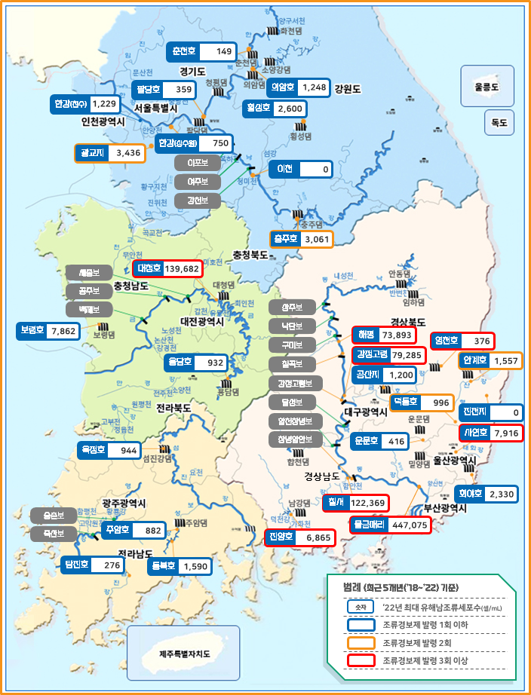
최근 5개년(’18～’22) 전국 조류 경보제 운영지점 및 발령 현황
최근 5년간(’18～’22년) 조류경보제 경계단계(남조류세포수 10,000셀/mL 이상) 발령일수는 낙동강 13개 지점 총 424일(저수지는 36일), 금강 3개 지점 총 20일(대청댐), 한강･영산강 없음

Slide 7
환경부의 조류 모니터링 및 정보 공유체계 현황
기존 수질예보제와 같이 조류발생 상황을 미리 예측
'20년 수질예보제와 조류경보제가 통합되며 조류예측 기능을 조류경보제 상수원 지점 대상실시
* ‘조류예측 및 수질관리협의회에 관한 규정’에서 조류예측에 대해 규정하고 시행
HSPF와 EFDC-NIER 모델을 연계 이용하여 기상 및 오염원의 변화에 따른 장래의 조류 발생 및 변화를 예측하고 발표
<조류예측 주요 내용>
기 간 | 5월～10월
항 목 | 수온, 유해남조류 세포수, 기타 필요한 사항
주 기 | 주 2회*(월요일과 목요일) 17시
지 점 | 8개 지점(이천, 해평, 강정･고령, 창녕･함안, 물금･매리, 대청호, 팔당호, 진양호
* 단, 유해남조류 세포수 10,000 세포/mL를 하루라도 초과시, 매 근무일마다 발표

Slide 8
환경부의 조류 모니터링 및 정보 공유체계 현황
관련기관 및 대국민 정보로 제공
수치모델링을 이용한 조류예측 정보는 물환경정보시스템(http://water.nier.go.kr)을 통해 공개
2020년 총 6개 지점(한강 이천, 낙동강 해평, 강정고령, 칠서, 물금매리, 금강 대청호) 운영 시작으로 2021년 총 8개지점(팔당호, 진양호 추가)에 대해 유해남조류 세포수 농도(구간 범위) 및 수온에 대한 향후 7일간의 예측정보 제공
<조류예측 단계>
구 분 | 유해남조류 세포수* 예측 값
0단계 | 1,000 세포수/mL 미만
1단계 | 1,000 세포수/mL 이상～10,000 세포수/mL 미만
2단계 | 10,000 세포수/mL 이상～100,000 세포수/mL 미만
3단계 | 100,000 세포수/mL 이상～1,000,000 세포수/mL 미만
4단계 | 1,000,000 세포수/mL 이상
* 남조류 세포수는 유해남조류인 Anabaena, Aphanizomenon, Microcystis, Oscillatoria 속 세포수의 합

Slide 9
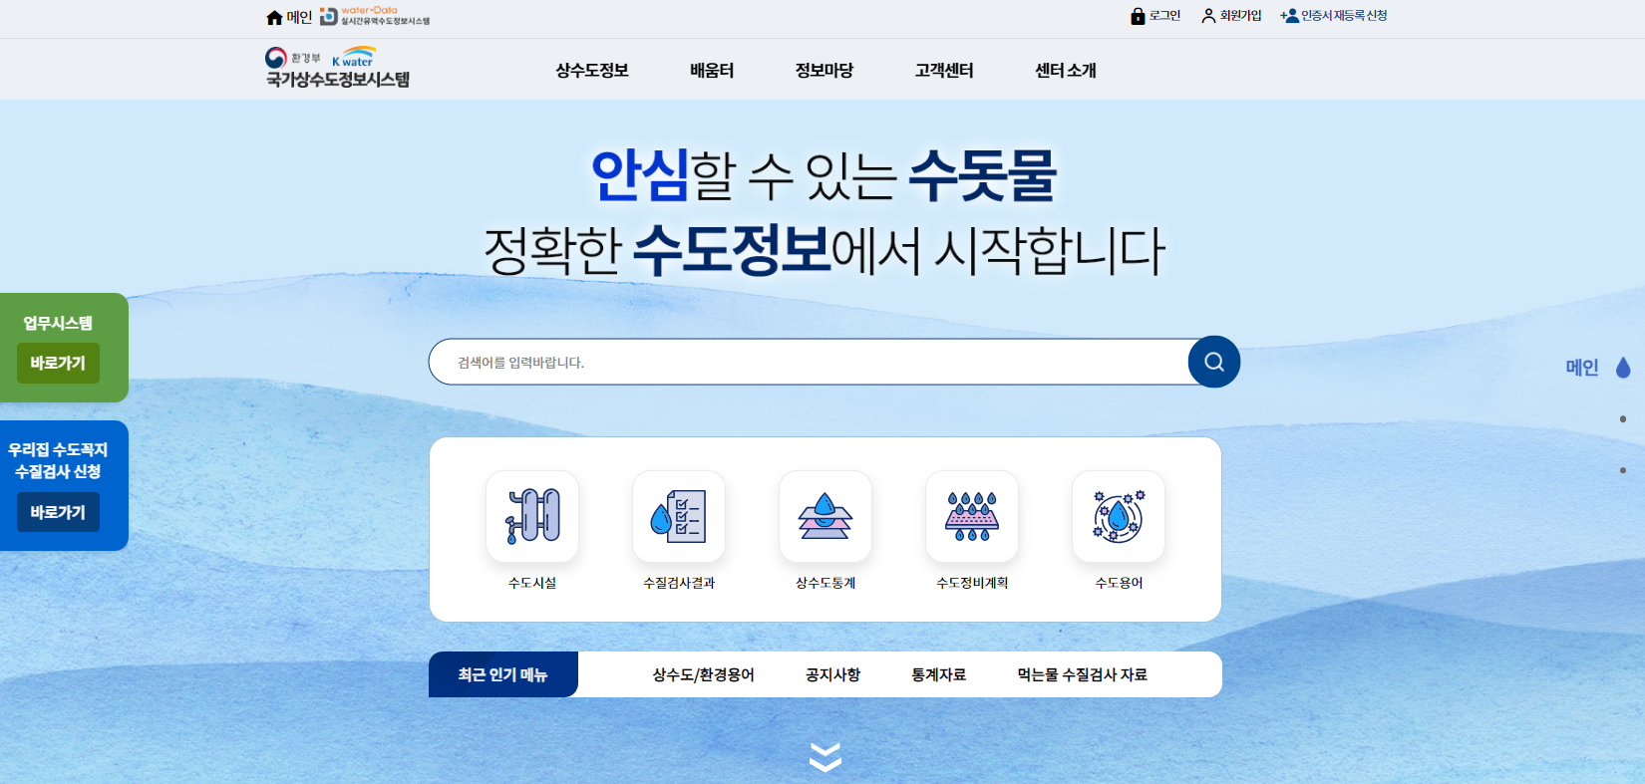
환경부의 조류 모니터링 및 정보 공유체계 현황
취․정수장 녹조 대비(환경부 정수장 조류대응 가이드라인)
원수에 대한 주기적인 수질모니터링(pH, 조류, 맛･냄새물질 등)
조류경보 발령 시 조류독소인 마이크로시스틴-LR 농도를 측정(정수), '17년 10월부터 그 검사 결과는 국가상수도정보시스템(www.waternow.go.kr, 한국수자원공사 운영)에 공개

Slide 10
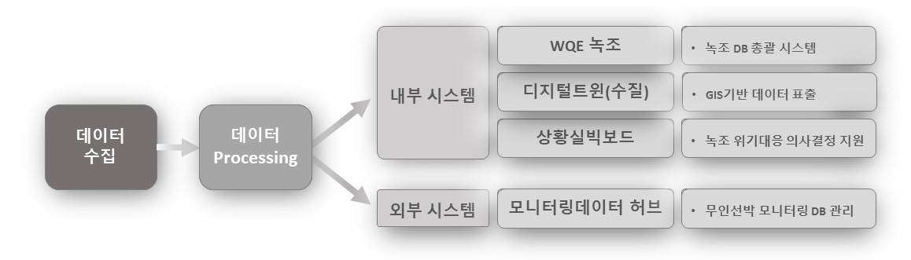
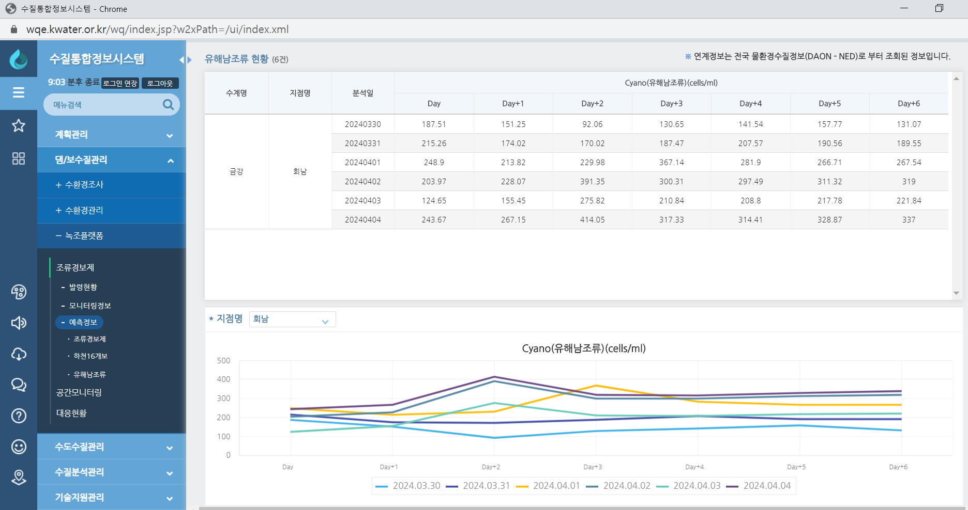
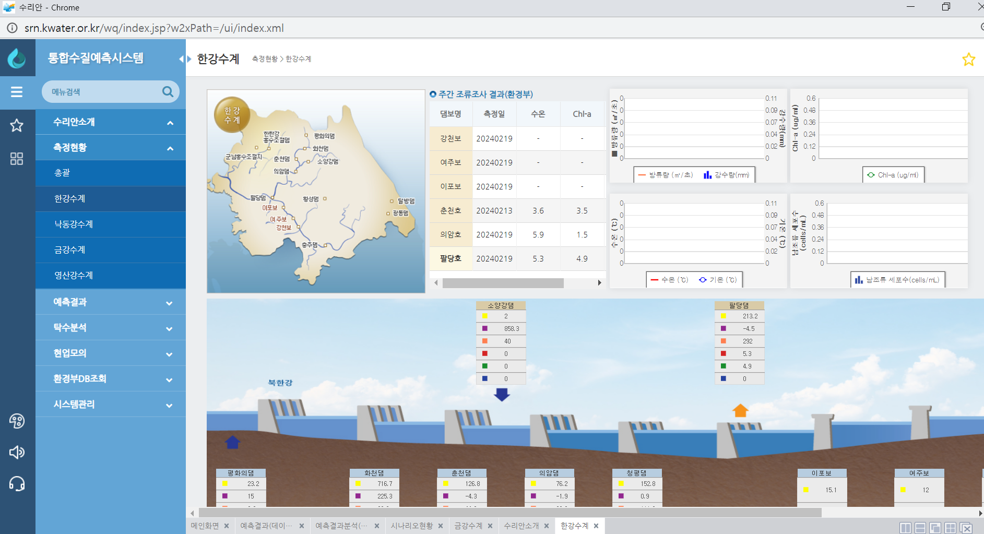
K-water의 녹조 모니터링 및 정보 유통･공유체계 현황
(SURIAN 댐) 13/20개 다목적댐(임하‧안동‧합천‧남강‧충주‧횡성‧용담‧대청‧보령‧부안‧주암‧보현산·섬진강댐), 2/14개 용수댐(영천‧운문댐), 3개 북한강댐(의암·청평·팔당댐) 구축‧운영
<K-water 녹조관련 정보 유통 및 공유체계>
<K-water의 녹조 관련 데이터관리 현황>
구 분 | 조류경보제 수질예보 | 취수원 예측 | 일일수질예측 (SURIAN)
제공대상 | 대국민 | 사내, 지자체 | 원격제어
제공횟수 | 2회/주 | 1회/주 | 일일
지 점 | 대청댐, 남강댐 | 서화천, 팔당호 | 15개 댐, 4대강 보
주요내용 | 조류경보제지점 남조류세포수 예보 | 녹조, 이취미 등 맞춤형 수질예측 | 일일(7일간) 수질예측
공개장소 | 물환경정보시스템 | WQE/어플리케이션 | SURIAN/주간레포트

Slide 11
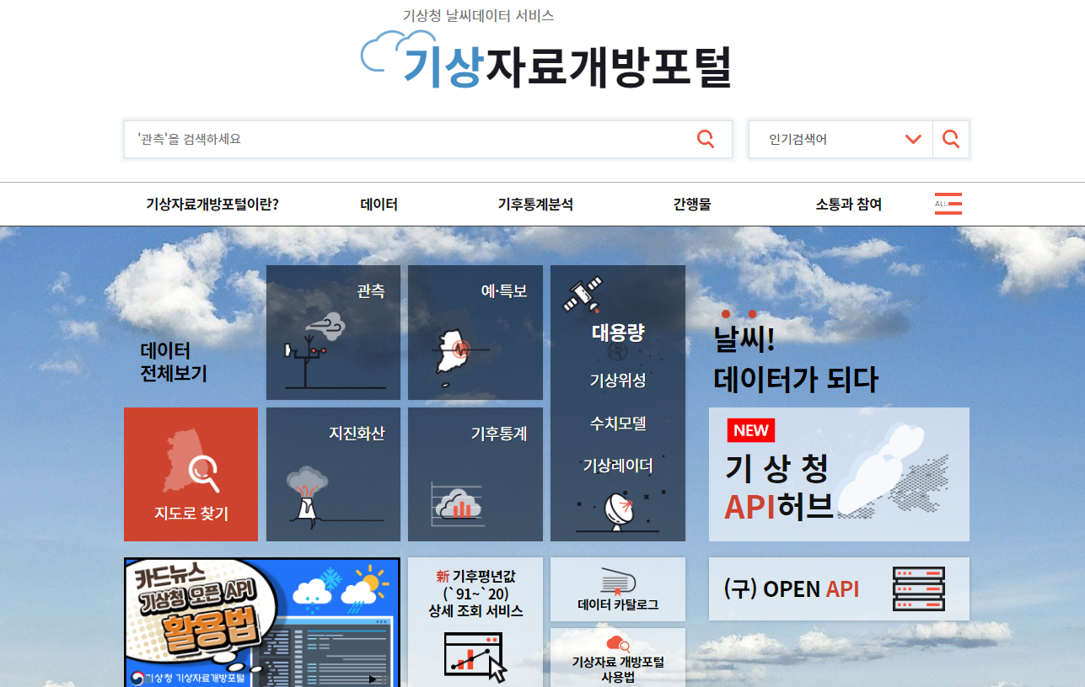
기상청 지상기상관측
<지상기상관측(종관) 개요>
지상기상관측
지면 부근 및 지상에서의 기상요소와 현상에 대한 관측을 말하며(관측업무규정 제2조), 자연과학적인 측정의 한 부분으로 시시각각 변하는 기상현상에 대해 눈(目) 또는 장비를 사용한 관측
종관기상관측
정해진 시각의 대기 상태를 파악하기 위해 모든 관측소에서 같은 시간에 실시하는 지상관측으로서 시정, 구름, 증발량, 일기현상 등 일부 목측 요소를 제외하고 종관기상관측장비(ASOS, Automated Synoptic Observing System)를 이용해 자동으로 관측함
※ 방재기상관측장비(AWS)는 기상 예‧특보 등 방재 목적 관측시스템
요 소 | 기온, 강수, 바람, 기압, 습도, 일사, 일조, 눈, 구름, 시정, 지면상태, 지면·초상온도, 일기현상, 증발량 등
지점 | 102지점 ※ 기상자료개방포털 제공 기준(18. 07. 01), 폐쇄 지점 포함으로 현행 지점 수와 차이 있음
보유기간 | 1904년 4월 ～ 현재 (지점별 상이함)
생산주기 | 분, 시간, 일, 월, 연 자료
제공형식 | CSV, XML(Open API)
이용방법 | CSV 형식은 EXCEL 프로그램 활용하거나 쉼표를 구분자로 하여 Text로 Read하여 사용하고, XML포맷은 오픈API 서버를 통해 자료를 제공
간행물 | 기상월보, 기상연보를 각각 매월 · 년에 대해 정기적으로 발간, 매 10년마다 지난 30년에 대해 한국기후표, 한국기후도를 발간
<기상청 기상자료개방포털(https://data.kma.go.kr/)>

Slide 12
2. 대상지역 특성에 따른 자료 분류 및 활용도 분석

Slide 13
팔당댐 조류 발생 특성
(대상지역 특성) 유해남조류 대발생 잠재력
팔당호는 충주댐(한강본류)과 청평댐(북한강)의 방류수로 이루어지며, 그 변동에 따라 흐름 변화 및 정체 발생
물 흐름 변동 시 조류 발생에 적절한 수질 및 기후인자가 형성되면 특정 조류의 성장이 나타남
팔당호의 유해남조류는 북한강 수계인 삼봉을 중심으로 서종대교~양수대교 구간(약 12km)에서 주로 발생
(녹조발생 현황) 한강수계 ‘팔당호’ 조류경보 미발령
1998년부터 조류경보제 운영하며 수온, 강수량 등 외부 환경요인에 따라 ‘관심’ 단계가 발령되었으나, ‘경계’ 이상 발령은 없었음
2018년(‘관심’ 22일간 발령) 이후 경보발령 없음
2022년 3개 지점 중 댐앞(최대 359cells/mL)과 삼봉(172cells/mL)에서 유해남조류 출현, 1,000cells/mL 미만으로 ‘관심’ 단계 미발령
※ 2022년 한강수계 총 강수량(2,143.4mm)이 최근 10년간 평균 강수량(1,171.1mm)보다 많았으며, 특히 1～5월까지는 평년보다 적다가 수온이 높아지는 6～9월 강수량이 매우 많았음

Slide 14
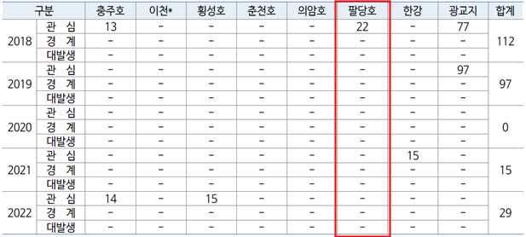
팔당댐 조류 발생 특성
<한강 수계 최근 5년간 조류경보 발령일수>
(단위: 일)
* 명칭변경(2020년) : 강천 → 이천
※ 출처 : 2022 조류(녹조)발생과 대응 연차보고서(환경부, 2023.6)

Slide 15
대청댐 조류 발생 특성
(대상지역 특성) 지형적, 사회경제적으로 조류 발생에 취약
대청호는 길고 구불구불한 사행천과 만입부 형태를 가지고 있어 평균 체류시간이 199일이나 되는 등 지형적으로 조류 발생에 취약
유역 내 농･축산 오염원으로 강우 시 오염물질이 다량 유입되어 여름철 호 내에 장기간 체류하며 조류 발생 요인으로 작용
중부지역 대표 상수원인 만큼 조류경보제 3개 운영지점인 추동과 문의는 취수탐 1km 상류에, 회남은 취수탑 14km 상류에 위치
(녹조발생 현황) 금강수계 ‘대청호’ 발령 일수 감소추세
중부권의 대표적인 식수원인 대청호는 1998년 조류경보제를 시행한 이후 1999년과 2014년 제외 매년 조류경보 발령*, 2020년 이후부터 ‘경계’ 단계 발령은 없음 * ’19년 117일→’20년 90일, ’21년 69일, ’22일 49일 발령으로 감소추세
2022년 3개 지점에서 ‘관심’ 단계 발령(회남 42일, 추동21일, 문의14일) * ’22년은 ’21년과 비교시 발령일수는 감소했으나 평균유해남조류 세포수는 증가(510→1,328 cells/mL)

Slide 16
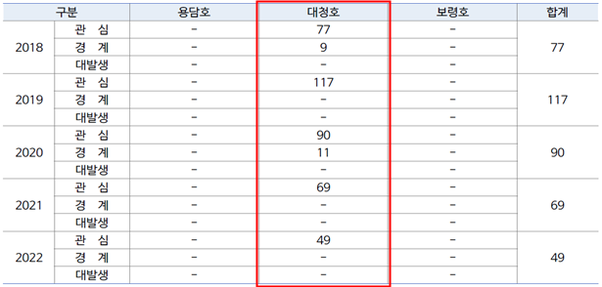
대청댐 조류 발생 특성
<금강 수계 최근 5년간 조류경보 발령일수>
(단위: 일)
※ 출처 : 2022 조류(녹조)발생과 대응 연차보고서(환경부, 2023.6)

Slide 17
남강댐 조류 발생 특성
(대상지역 특성) 남강댐은 저수용량 대비 유역면적이 넓어
강우시 유역으로부터 유입되는 영양염류가 많아 조류성장에 유리한 조건
(녹조발생 현황) 낙동강수계 ‘진양호’ 발령일수 감소
진양호는 2016년부터 매년 조류경보 발령*, 2018년 이후부터 ‘경계’ 단계 발령은 없음
2022년은 전년 대비 ‘관심’ 단계 발령일수 42일 감소(105→63일)*
* 유해남조류 세포수 최고치는 내동 지점에서 6,865cells/mL, 판문 지점에서 5,615cells/mL로 측정

Slide 18
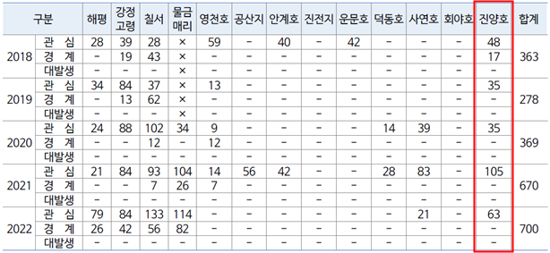
남강댐 조류 발생 특성
<낙동강 수계 최근 5년간 조류경보 발령일수>
(단위: 일)
* 물금･매리 지점은 2020년 4월부터 시범운영
* 명칭변경(2020년) : 칠곡 → 해평, 창녕함안 → 칠서
※ 출처 : 2022 조류(녹조)발생과 대응 연차보고서(환경부, 2023.6)

Slide 19

녹조 예측을 위한 자료 분류 및 활용도
(대상변수) AI모형 기반 녹조 예측을 위해 물리적 기작(수치모형 매개변수 참조) 등 남조류 생장과 관련한 다양한 변수 고려
물리적 변수: 녹조 및 맛･냄새 물질의 자체적 물성과 지형, 유속(체류시간), 기상(기온, 수온, 강우량 등) 등
화학적 변수: TOC, TP, TN, DO, 영양염 용출율(NH3-N, PO4-P) 등
광학적 변수: 일사량, 일조시간(운량), 탁도(투명도), SS 등
파생 및 2차변수: 체류시간에 기반한 조류의 Mixing 정도, 부정기적 또는 정기적으로 취득가능한 원격탐사(드론, 위성) 자료에 의한 수표면 녹조 분포(향후 고려, 타과제 연계)

Slide 20
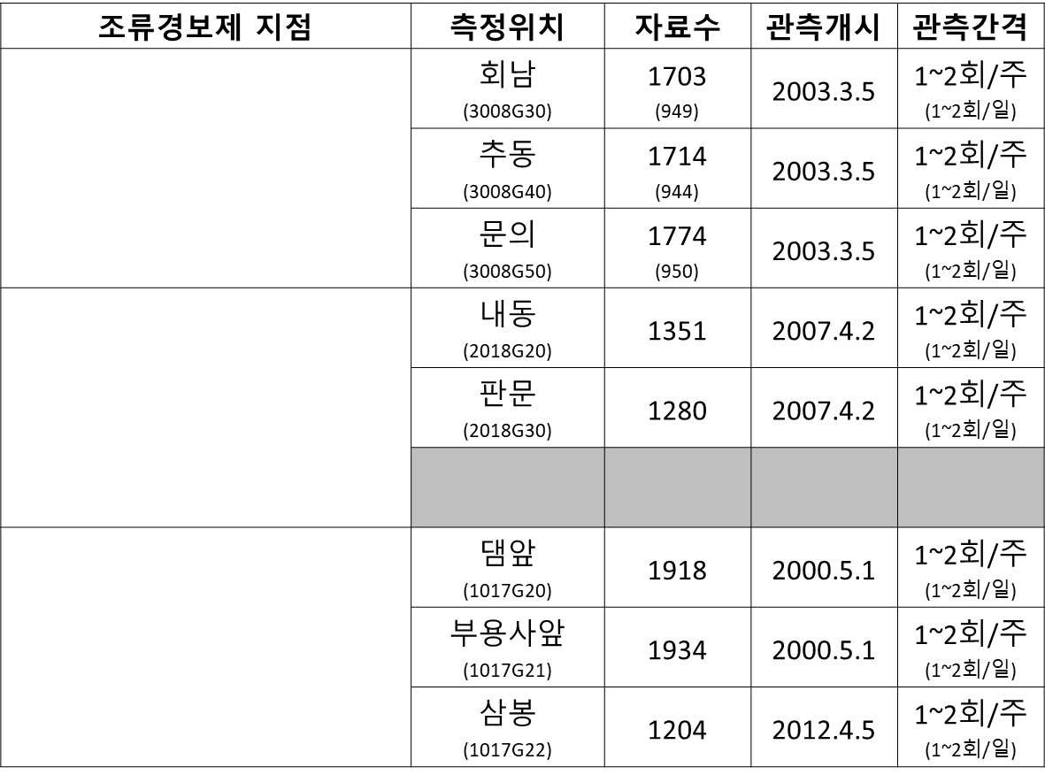
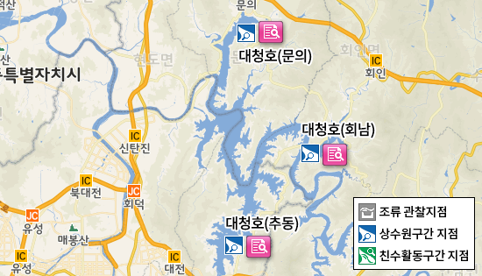
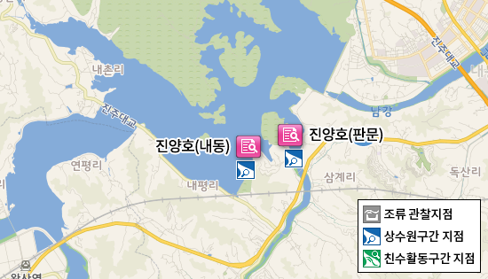
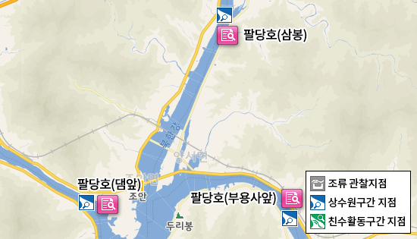
녹조 예측을 위한 자료 분류 및 활용도
(녹조 자료) 조류경보제 측정자료를 환경부 물환경정보시스템 및 K-water 수리안을 통해 취득 가능
측정항목 : 수온(℃), pH, DO(㎎/L), 클로로필-a 평균(㎎/㎥), 클로로필-a 표층(㎎/㎥), 투명도, 탁도, 남조류 우점종 등
종속변수 : 남조류 세포수(cells/mL), 지오스민(ng/L), 2-MIB(ng/L)
조류경보제 자료 현황 : 3개 지점, 8개 측정위치에서 12~24년간의 남조류 발생 및 관련 자료 확보 가능

Slide 21

녹조 예측을 위한 자료 분류 및 활용도
(일반수질 자료) 환경부에서 운영하는 국가수질측정망, 국가자동측정망 등의 일반수질 자료를 환경부 물환경정보시스템에서 취득
측정항목 : BOD(㎎/L), COD(㎎/L), TN(㎎/L), TP(㎎/L), SS(㎎/L), Cond(μS/㎝) 등
(수리･수문 자료) K-water 운영통합정보시스템(WRO) 및 실시간수자원정보시스템(HDAPS)에서 댐 운영 관련 수리･수문 자료 취득
측정항목 : 유입량(㎥/s), 최대유입량(㎥/s), 방류량(㎥/day), 최대방류량(㎥/day), 댐유역 평균강우량(mm), 저수량, 저수위 등

Slide 22
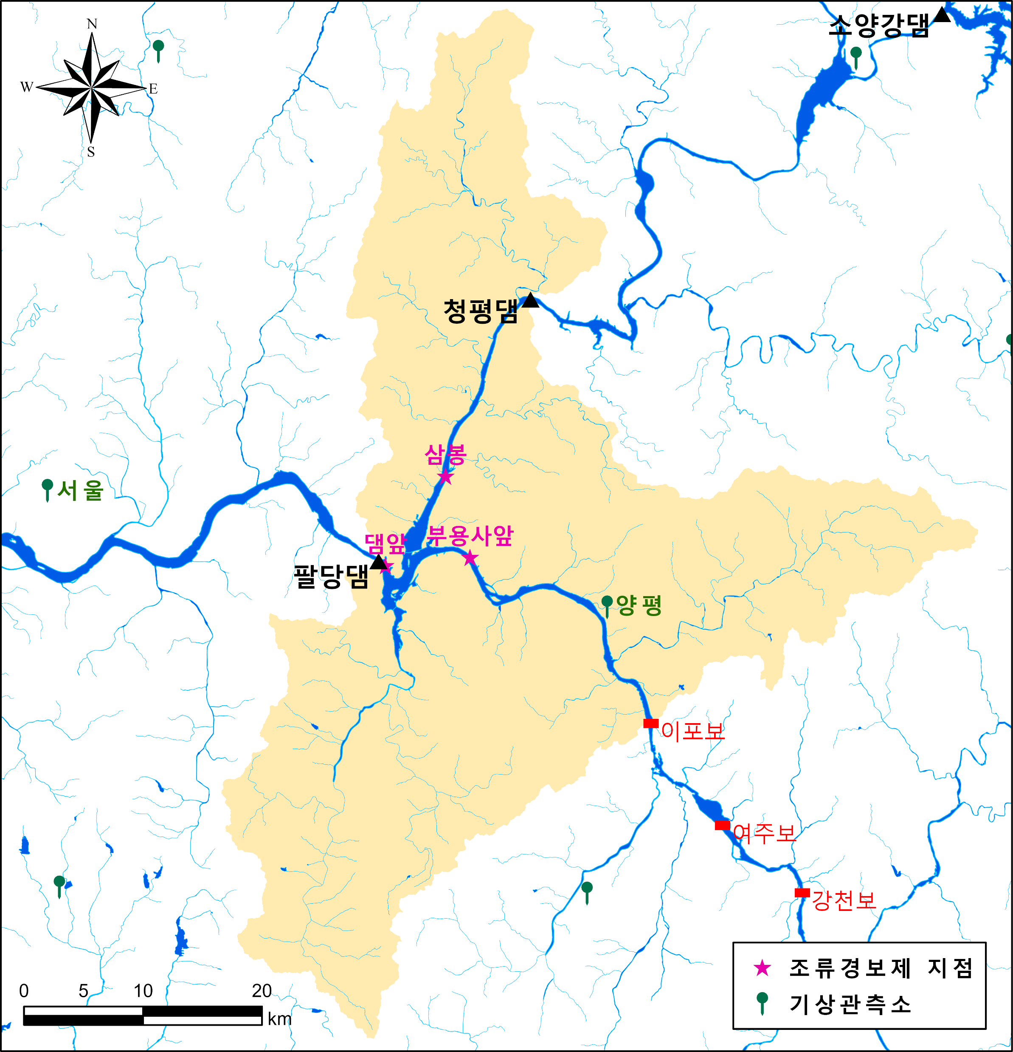
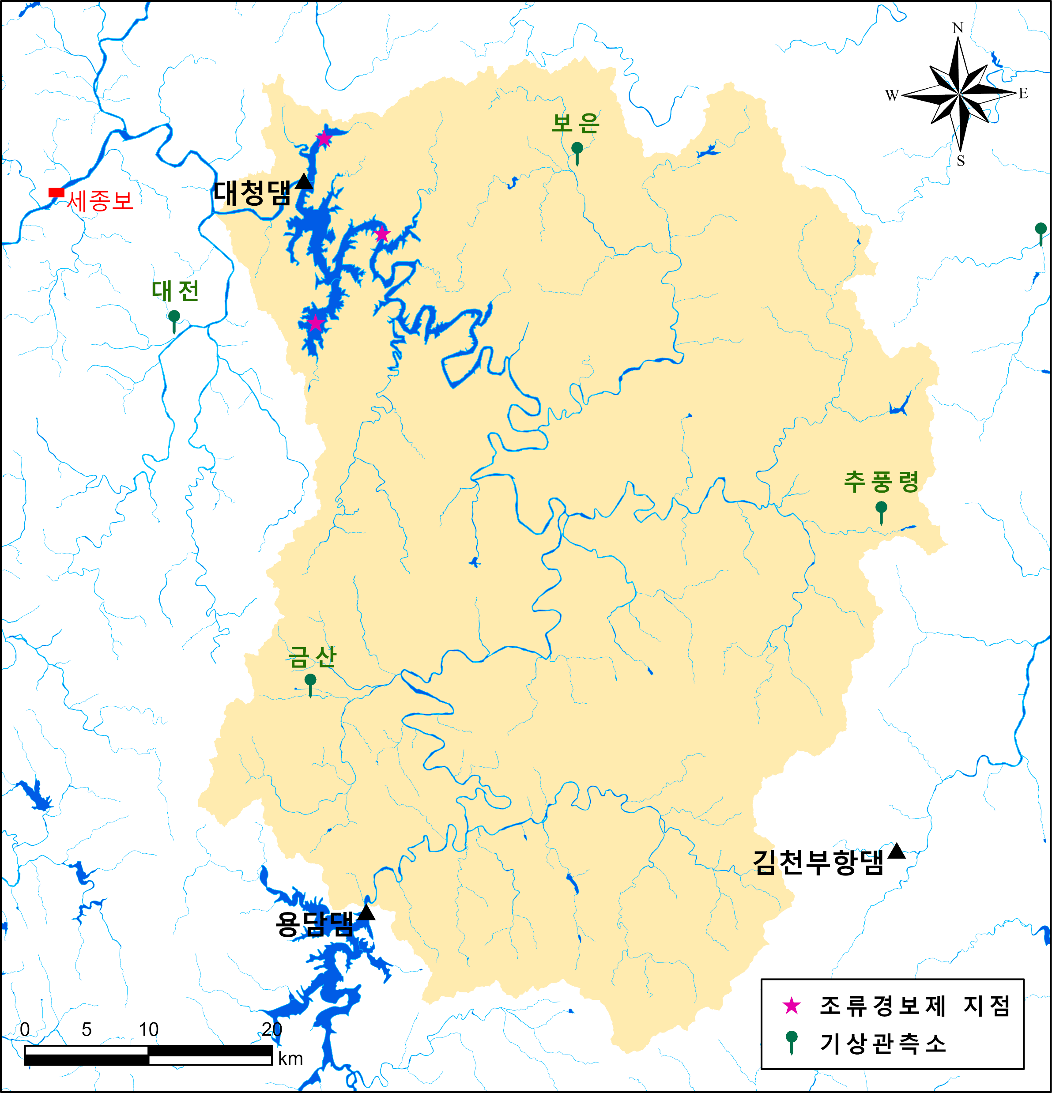
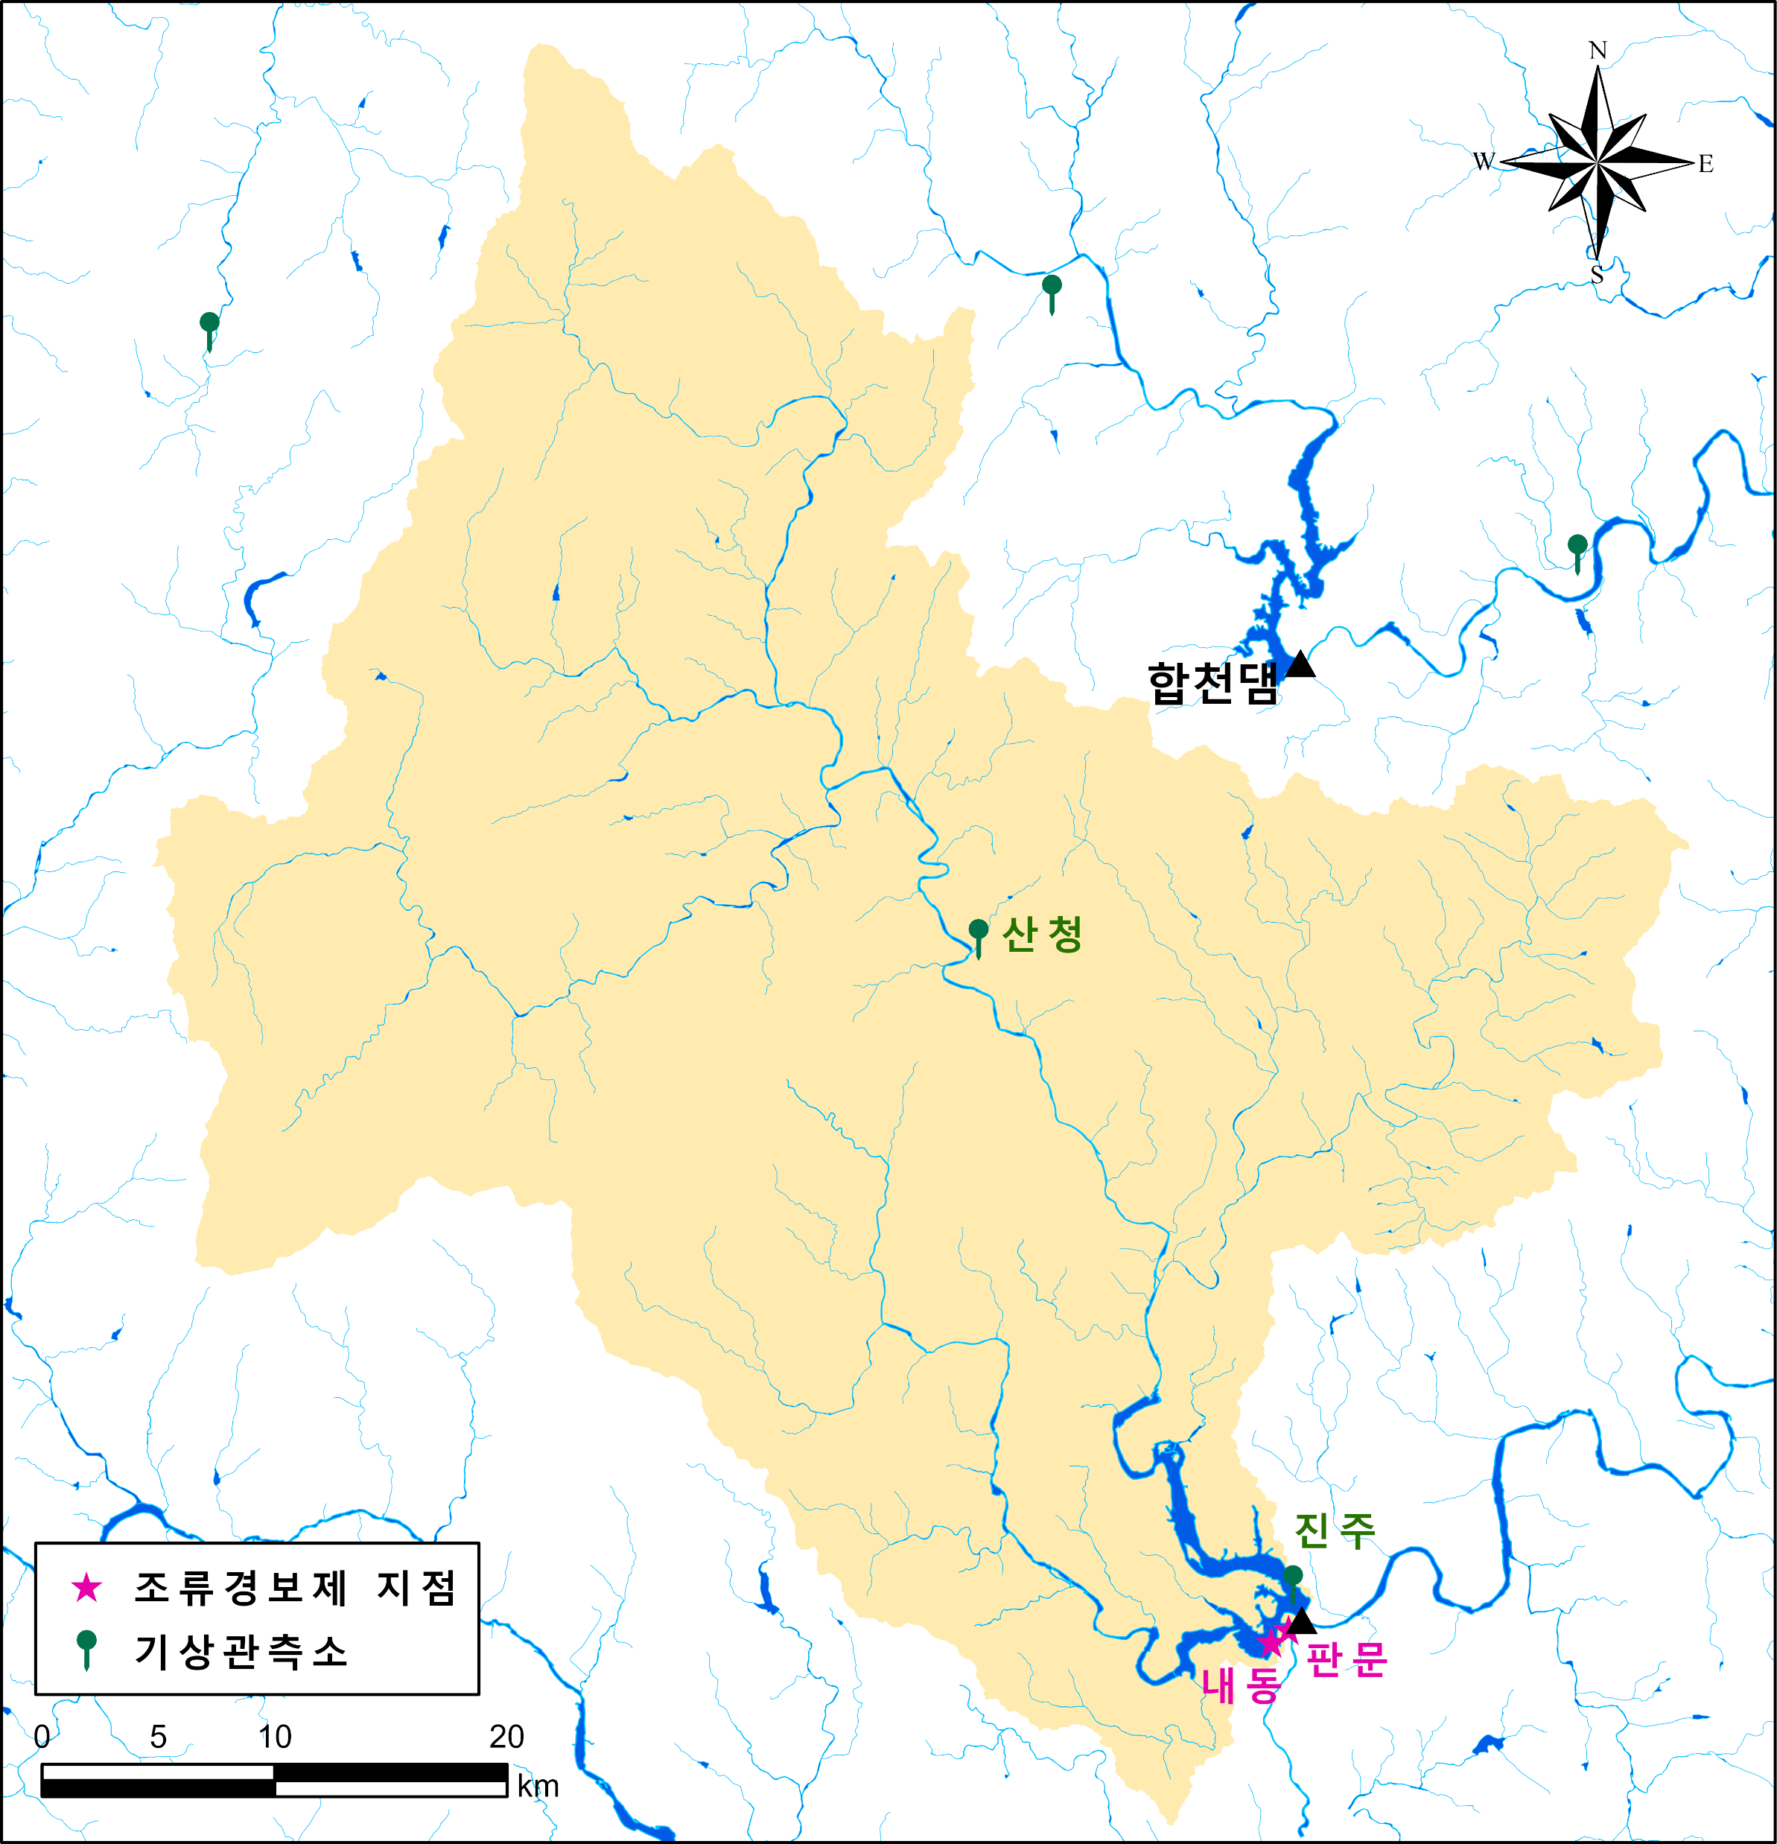

녹조 예측을 위한 자료 분류 및 활용도
(기상자료) 기상청 기상자료개방 포털에서 종관기상관측 자료 취득
측정항목 : 평균기온(℃), 최고기온(℃), 강수량(mm), 평균풍속(m/s), 상대습도(%), 일조시간(hr), 일사량(MJ/m2), 최다일사량(MJ/m2), 전운량(1/10), 증발량(mm) 등

Slide 23
녹조 예측을 위한 자료 분류 및 활용도
항 목 | 기상자료 항목별 관 측 내 용
기온 (℃) | ∙기온은 대기의 온도를 말하지만 같은 장소에서 같은 시각에도 높이에 따라서 기온이 다르기 때문에 일반적으로 관측관서에서 발표하는 기온은 지면 위(또는설면 위) 1.2 ～ 1.5 m 정도 높이의 온도
상대습도 (%) | ∙습도란 공기 중 수증기 함량의 척도로 정의되며, 일반적으로 습도라 하면 상대습도를 뜻함 ∙상대습도는 관측 시 대기 중에 실제로 포함되어 있는 수증기의 양(수증기압)과 그때의기온으로 포함시킬 수 있는 최대 수증기량(포화수증기압)과의 비를 말함
풍속 (m/s) | ∙대기의 수평적인 흐름의 속도를 풍속이라고 하며, 풍속은 지면으로부터 높이에 따라 다르게 나타나기 때문에 지상 10 m 높이의 풍속을 표준으로 함 ∙풍속은 수평성분이 수직성분보다 매우 커서 일반적인 기상관측에서는 수평성분만을 대상으로 함
강수량 (mm) | ∙강수량은 어떤 시간 내에 내린 강수가 지형의 방해가 없는 해당 지역 표면에 균일하게 퍼졌을 때의 깊이를 말한다. 비, 이슬비 등 액체성 강수는 물론 눈, 싸락눈, 우박등 고체성 강수도 융해시킨 물의 깊이로 측정하여 강수량에 포함 ∙단, 이슬, 안개, 무빙, 서리도 그 양이 측정 가능할 때에는 강수량에 포함하나강수일수에서는 제외
일사량 (MJ/m²) | ∙일사량은 단위면적이 단위시간에 받는 일사 에너지의 양으로 정의되며, 순간복사량(irradiance)과 정해진 시간(1시간 또는 1일)동안 단위면적이 받는 총열량인 복사량(radiant exposure)으로 표현 ∙일사는 지구에 도달하는 태양복사(전자파) 에너지 중 총 에너지의 약 97 %를 점유하는 파장 0.29～3.0 ㎛의 태양복사를 말하며 단파복사라고도 함
일조시간 (hr) | ∙일조시간이란 직달일사가 구름이나 안개 등에 차단되지 않고 경계값(120W/m²)이상 지표면에 도달한 시간 ∙일조율은 일조시간을 가조시수로 나눈 백분율로서 어떤 지방이 지평선까지의 지형 장애나 구름이나 안개 등의 장애가 없다면 일조 시간은 일출부터 일몰까지의 시각인 가조시수와 일치
증발량 (mm) | ∙증발량은 임의의 시간 내에 단위 면적의 지표면이나 수면으로부터 증발에의해 감소된 수분의 양을 의미
운량 (1/10) | ∙전천을 10으로 하고 구름으로 덮여 있는 부분을 전천에 대한 10분수로 표시한것을 운량이라 하며, 특정 운형의 구름이 단독으로 하늘을 덮은 부분을 그 구름의 부분 운량이라 함 ∙전운량은 부분 운량의 합계가 아니며, 모든구름이 덮고 있는 부분의 천공에 대한 10분수이다.

Slide 24
3. 탐색적 데이터 분석(EDA) 개념 및 분석절차

Slide 25
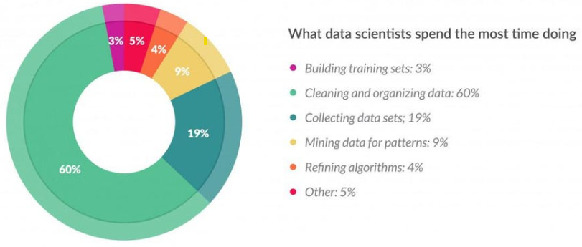
데이터 분석의 과정
정해진 과정과 순서는 없지만, 대부분 “자료수집→데이터 전처리 및 탐색적 데이터 분석(EDA)→피처엔지니어링(Feature engineering)→기계학습 모델 적용”의 과정
확증적 데이터 분석(CDA: Confirmatory Data Analysis)
탐색적 데이터 분석(EDA: Exploratory Data Analysis)
<데이터 과학자들이 데이터 분석
각 단계에서 소비하는 시간>
데이터 수집과 정제에 80% 소비!

Slide 26
EDA 분석단계별 내용
탐색적 데이터 분석, EDA(Exploratory Data Analysis)
벨연구소의 수학자 존 튜키가 제안한 데이터 분석 방법론으로 통계적 가설 검정 등에 의존한 기존 통계학으로는 새롭게 나오는 많은 양의 데이터의 핵심 의미를 파악하는 데 어려움이 있다고 생각하여 이를 보완하기 위해 도입한 일종의 데이터 분석 체계
EDA 목적에 따른 분석방법

Slide 27
EDA 분석절차
① 전체적인 데이터 확인
해결하고자 하는 목표와 변수를 파악(독립변수와 종속변수 구분)
데이터 세트(Dataset)의 전체적인 구조 확인
수치형 자료, 범주형 자료 등 데이터 속성값의 고유한 성질에 따라 자료 형태 구분
② 데이터 전처리 (Data Processing)
데이터에 이상값(outlier)이나 결측값(오류값 포함)이 있는지 확인 후 제거 및 대체
여러 개로 나뉘어 수집된 데이터를 병합하거나, 중복 또는 불필요한 데이터를 제거
날짜, 문자, 숫자 등 자료의 형식이 잘못 정의되었을 경우 원래에 맞게 변환
③ 개별 변수의 분석: 단변량 분석 (Univariate Analysis)
개별 변수의 분포, 추세 및 주기성(시계열), 특이사항 등을 관찰하며 평균, 중앙값, 분산 등 적절한 요약통계로 나타냄
시각화를 통해 개별 변수의 분포, 추세 및 주기성, 특이사항 등을 직관적으로 파악
④ 변수 간의 관계 분석: 이변량 / 다변량 분석 (Bivariate / Multivariate Analysis)
둘 이상의 변수를 범주(Category)에 따라 그룹화해 변수별 데이터의 분포를 파악
둘 이상의 변수 간 교차 상관관계(Cross-correlation)를 상관계수 등을 통해 확인
<EDA의 반복적 과정>

Slide 28
① 전체적인 데이터 확인
데이터 구조 확인
분석할 데이터를 확인하여 해결하고자 하는 목표를 파악
종속변수 및 독립변수를 구분하고 관련이 없는 변수는 없는지 확인
* 예: ID, No.와 같이 데이터 관리를 위해 단순 부여한 번호
데이터 세트의 객체(Object or Record)와 속성(Attribute or Field) 목록 등 기초적인 구조를 확인
일반적으로 데이터는 비어 있는 부분이 있거나 정합성이 맞지 않는 경우가 많이 있다. 따라서 먼저 개별 데이터를 관찰하여 전체적인 추세와 특이사항을 관찰
구조 확인 시에는 데이터 가공 과정에서 구조적인 오류나 누락이 없는지 데이터 Head와 Tail 부분을 간단히 살펴본 후, 각 변수의 속성값이 일반적으로 예상되는 범위와 분포를 갖는지 확인
자료 형태를 판단해야 함! 자료 형태란 속성값의 고유한 성질, 데이터 척도에 따른 구분법
EDA에서 활용 가능한 요약통계 지표나 시각화 방법, 변수 간 관계 분석 방법이 자료 형태에 따라 다름

Slide 29
① 전체적인 데이터 확인
자료 형태
구 분 |  | 특 성
수치형 자료 (numerical data) 또는 양적 자료 (quantitative data) | 연속형 자료 (continuous data) | (형태) 소수점 형태의 표현 가능, 연산 가능 (집계) 합계, 평균, 표준편차, 분산, 퍼센트 계산 가능
 | - 구간형 자료 (interval data) | (형태) 절대적 원점(기준)이 없어 상대적 차이는 의미가 있으나, 그 비율은 의미가 없음
 | - 비율형 자료 (rational data) | (형태) 절대적 원점(기준)이 있어 상대적 차이와 그 비율이 모두 의미가 있음
 | 이산형 자료 (discrete data) | (형태) 소수점 형태의 표현 불가능, 연산 가능 (집계) 합계, 퍼센트 계산 가능(평균, 표준편차, 분산 계산 가능, 수학적 의미는 없음)
범주형 자료 (categorical data) 또는 질적 자료 (qualitative data) | 순서형 자료 (ordinal data) | (형태) 서열이나 선호도 의미, 연산 불가능 (집계) 범주별 개수와 퍼센트 계산 가능, 등간격 척도이면 평균 계산 가능(수학적 의미 없음)
 | 명목형 자료 (nominal data) | (형태) 서열이나 선호도 의미 없음, 연산 불가능 (집계) 범주별 개수와 퍼센트 계산 가능

Slide 30
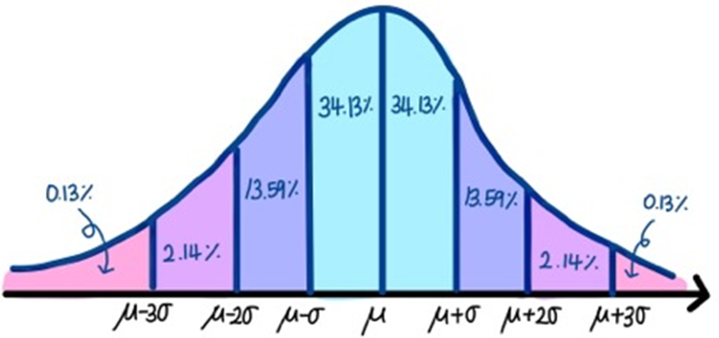
② 데이터 전처리 (Data Processing)
데이터 전처리란 데이터를 분석을 위해 수집한 데이터를 분석에 적합한 형태로 가공하는 과정을 총칭
이상값 (Outlier)
일반적인 데이터 분포를 따르지 않는 값으로, 관측된 데이터의 범위에서 많이 벗어난 아주 작은 값이나 큰 값을 의미하는 상대적인 개념
오차 분산을 증가시키고 추정치가 편향되는 등 모델 학습과 결과 자체에 영향을 미치게 되므로 제거 또는 대체 필요
Z-score 방법
Z-score(Z = | x - μ | / σ), 정규분포 가정 필요
각각의 데이터 값과 평균의 거리가 표준편차와 비교해 특정 범위* 벗어나면(x = μ ± Zσ) 이상값으로 판정하고 제거
* 특정 범위는 일반적으로 Z = 3을 기준으로 하지만 데이터의 특성을 잘 알고 있는 분석자의 경험에 따라 설정
<Z-score 방법에 의한 이상값 판정 기준>

Slide 31
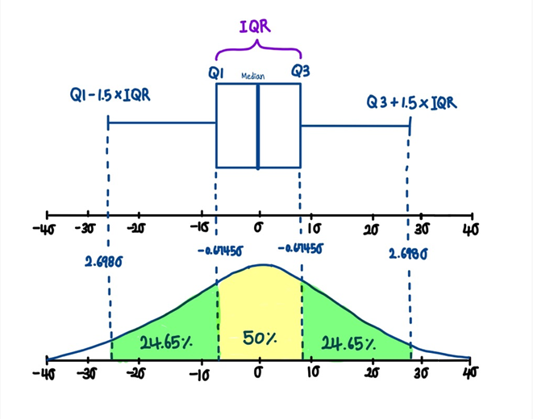
② 데이터 전처리 (Data Processing)
IQR 방법
EDA를 개발한 존 튜키가 제안, 데이터가 정규분포를 이루지 않을 때 활용할 수 있는 간단하고 직관적인 이상값 탐색방법
데이터를 값 기준으로 정렬한 후, 데이터의 분포에 따라 4분위(Quartiles)로 정렬
IQR(Interquartile Range)
Q3에서 Q1을 뺀 값으로 Q1은 최소값을 포함한 하위 25% 범위, Q3는 최대값을 포함한 상위 25% 범위
Q3와 Q1에서 IQR의 특정 배수 이상 벗어난 값들을 이상값으로 판정하고 제거
특정 배수는 보통 1.5~3을 사용하지만 그 이상의 값을 곱하기도 하며, 값이 클수록 더욱 최극단의 이상값 처리
<IQR 방법에 의한 이상값 판정 기준>

Slide 32
② 데이터 전처리 (Data Processing)
결측값 (Missing value)
N/A(Not Available), NaN(Not a Number), Null, 공백, “-”, “0” 등 다양한 형태로 표시
분석결과의 편향(bias)이나 통계적 검정력(statistical power) 약화 등의 문제를 일으킴
전처리 단계에서 제거(deletion)하거나 적절하게 대체(imputation)하여 데이터 일관성 유지
결측값 발생 매커니즘
완전 무작위 결측(MCAR: Missing Completely At Random): 결측값이 다른 변수와 아무런 관련 없이 순전히 확률적으로 결정되는 경우
무작위 결측(MAR: Missing At Random): 결측값이 특정 변수와 관련이 있으나, 얻고자 하는 결과와는 상관이 없을 경우
비무작위 결측(MNAR: Missing Not At Random): 결측값이 다른 변수와 상관성이 있는 경우
실제 관계가 있는지를 검증하는 것은 불가능

Slide 33
② 데이터 전처리 (Data Processing)
결측값 처리 방법
제거(Deletion): 결측치가 있는 행이나 열 전체를 삭제하는 방법, 무작위 결측(MCAR 또는 MAR)이라면 가장 전통적인 방법은 제거이나 데이터 Sample 축소 또는 편향(bias) 등 왜곡 발생 가능
데이터가 충분하거나 결측된 데이터의 비율이 높지 않으면(일반적으로 10% 미만) 객체 단위로 제거
최대한 학습데이터 확보를 위해 적절한 값으로 대체하는 것이 바람직(일반적으로 10~50%미만)
결측 비율이 지나치게 높으면(일반적으로 50% 이상) 통계적 의미를 찾기 어려우므로 해당 변수 제거
단일대체(Single Imputation): 각각의 결측치를 일정한 과정을 통해 생성된 하나의 값으로 대체, 간단하나 대체로 인한 불확실성을 설명하기에는 미비
다중대체(Multiple Imputation): 결측값에 대해 대체를 여러 번 수행하여 이들의 평균과 분산을 결합하는 방법, 대체로 인한 불확실성을 용이하게 추정할 수 있으나 계산비용 증가

Slide 34
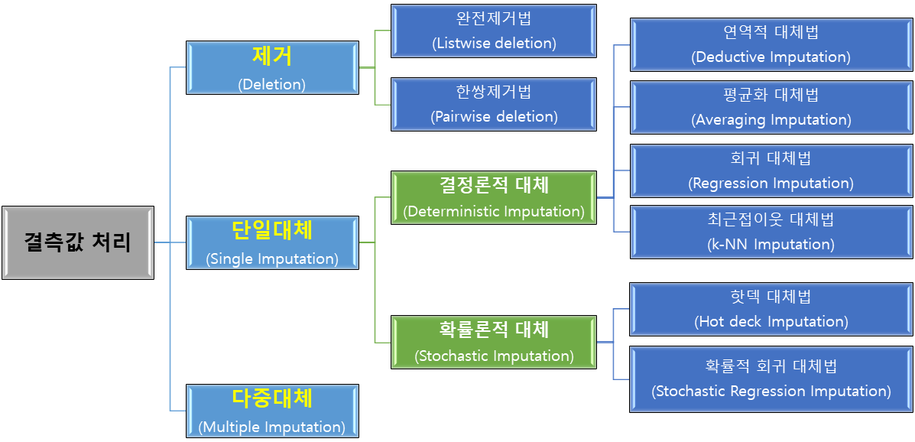
② 데이터 전처리 (Data Processing)

Slide 35
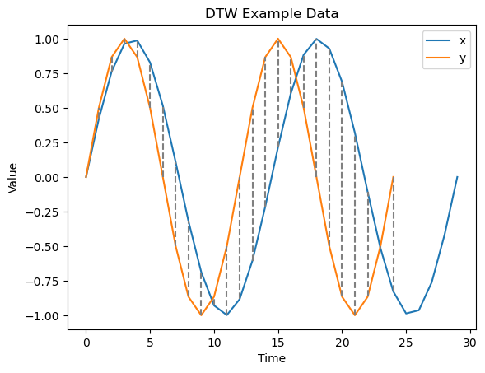
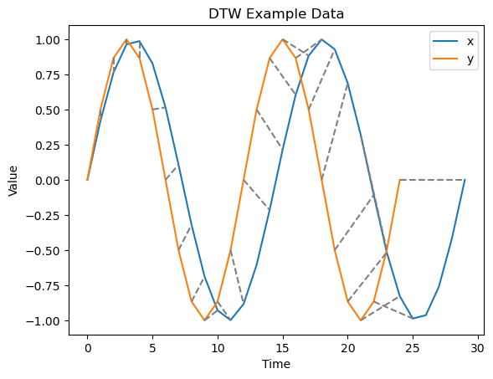
② 데이터 전처리 (Data Processing)
RETAIN(REverse Time AttentIoN mechanism)
DTW(Dynamic Time Warping)
To Be Continue…. 24th, April

Slide 36
② 데이터 전처리 (Data Processing)
기타 전처리 사항
① 데이터 병합(Merging): 다른 경로로 수집된 여러 개의 데이터를 하나의 데이터로 병합
② 데이터 분할(Splition): 데이터에서 분석에 필요한 부분만을 남기고 불필요한 데이터 제거
③ 데이터 정렬(Arranging): 분석에 필요한 순서대로 데이터를 정렬
④ 데이터 자료형 변환(Transformation): 분석 시 필요한 데이터 형태가 잘못 설정되어 있을 경우 올바른 형태로 변환이 필요

Slide 37
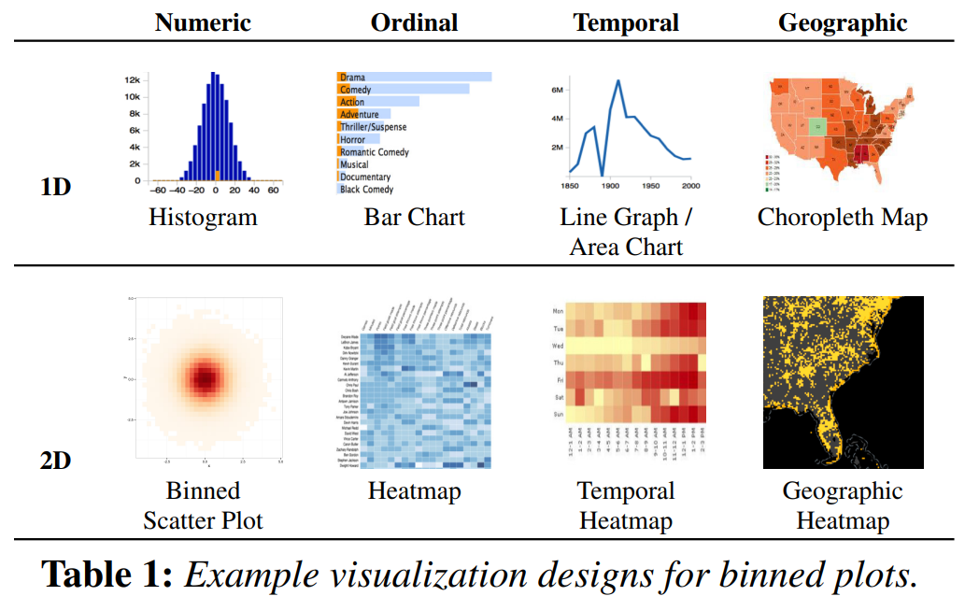
③ 개별 변수의 분석: 단변량 분석 (Univariate Analysis)
단변량 분석에서는 데이터 세트에 포함된 개별 변수를 면밀히 조사하여 각각의 특성과 관련된 정보를 도출
적절한 요약통계 지표(평균, 중앙값, 분산 등)를 사용해 개별 데이터를 관찰하며 전체적인 추세와 특이사항 관찰
시각화를 통해 데이터의 개별 속성에 어떤 통계 지표가 적절한지 결정
<일변량 및 다변량 시각화 예시>

Slide 38
③ 개별 변수의 분석: 단변량 분석 (Univariate Analysis)
일변량 시각화(Uni-variate Graphic)
히스토그램(Histogram), 막대그래프(Bar Plot) : 데이터 분포를 확인하거나 이상치를 파악할 때 주로 사용하며 연속적인 데이터에 사용하면 효과적
Box Plot: 이상치(Outlier)를 파악하거나 데이터의 치우침 정도(symmetry)를 파악할 때 효과적
QQ-plot: 왜도(Skewness)와 첨도(Kurtosis)를 파악할 때 주로 사용
일변량 비시각화(Uni-variate Non-Graphic)
통계요약(Summary Statistics): 주로 Numeric 데이터를 분석할 때 사용
1. Center(Mean, Median, Mod)
2. Spread(Variance, SD, IRQ, Range)
3. Modality(Peak)
4. Shape(Tail. Skewness, Kurtosis)
5. Outliers

Slide 39
④ 변수 간의 관계 분석: 이변량/다변량 분석(Bivariate/Multivariate Analysis)
두 변수의 상관성 (correlation) 이 높다고 반드시 영향을 주고받는 관계는 아님
상관성: 두 변수의 공변성(co-variation)의 정도로서, 한 변수의 변화가 다른 변수의 변화와 어떤 정도로 연관되어 있는지를 양적으로 표현
제3 변수로부터 두 변수가 독립적으로 같은 영향을 받고 있어도 상관성은 높게 나타날 수 있음
한 변수가 다른 변수에 영향을 주는지 판단은 인과성(causality) 입증 필요
인과성: 한 변수의 변동이 다른 변수 변동의 원인이 되어 두 변수 간 상관성을 나타내는 경우
변수 간의 인과성 판단을 위한 조건
① 공변성(co-variation): 하나의 변수가 변화할 때 다른 변수도 함께 변화하는 경향을 보여야 함. 공변성이 나타나도 여전히 인과관계가 없을 가능성이 있지만, 일단은 인과관계 의심
② 선후관계(time order): 시간상으로 하나의 변수가 변화했을 때 다른 하나가 뒤따라 변화하는 관계. 이 경우 먼저 변화한 변수가 인과관계의 원인이 되고, 나중에 변화한 변수가 결과
③ 비허위성(non-spuriousness): 공변성과 선후관계와 더불어, 이러한 변화의 양상이 제3의 다른 변수로는 설명될 수 없어야 함. 즉 다른 외생변수로 인해 이 혼입되어 부지불식간에 거짓 인과관계를 형성했다는 대안적 설명이 불가능해야만 함.

Slide 40
④ 변수 간의 관계 분석: 이변량/다변량 분석(Bivariate/Multivariate Analysis)
다변량 시각화(Multi-variate Graphic)
산점도(Scatter Plot): 두 변수가 양적 변수일 때 종속 변수를 y축에 두고 빈도를 확인
범주별 시각화: 범주(Category)에 따라 일변량 시각화를 적용
다변량 비시각화(Multi-variate Non-Graphic)
교차표(Cross-tabulation): 범주형 데이터에 주로 사용
상관분석(Correlation): 두 변수 간에 어떤 선형적 관계를 갖고 있는 지를 분석
<변수의 자료 형태별 상관분석 방법>
구 분 | 범주형 변수 | 연속형 변수
범주형 변수 | - Cramer’s V - Lambda | - Logistic Regression - Point Biserial
연속형 변수 | - Logistic Regression - Point Biserial | - Pearson Correlation - Spearman Correlation - Kendall Correlation

Slide 41
4. 피처엔지니어링 (Feature Engineering)

Slide 42
피처엔지니어링의 개념 및 중요성
피처 엔지니어링이란?
피처(Feature)는 머신러닝 모델이 학습하는 데이터의 속성 또는 특성을 의미
피처엔지니어링(Feature Engineering)이란 피처를 생성, 변경, 삭제하는 등 데이터를 변환하고 개선하여 사용하기 더 유용한 형태로 바꾸는 과정
데이터의 전처리와 EDA를 통해 피쳐에 대한 기본적인 탐색을 진행한 후, 이를 토대로 진행
피처 엔지니어링은 머신러닝 모델의 성능을 좌우하는 중요한 요소
모델의 예측 성능을 향상
모델의 해석 가능성을 향상
모델의 훈련 및 평가 과정을 개선

Slide 43
피처엔지니어링 방법
특성 추출 (Feature extraction)
기존 선택된 피처들의 조합으로 새로운 특성(피처)을 추출하는 것
PCA(Principal Component Analysis)와 같은 기법이 이에 해당
파생변수 변환 (Transforming Derived variable)
변수들 간의 상호작용을 통한 합성, 집계를 통해 새로운 의미(인사이트)를 가진 변수 도출
단순 합성이 아닌, 데이터의 특성과 도메인 지식을 연관 지어 파생변수 생성
기존 변수와 다중공선성 문제 발생 가능성 높으므로 상관분석 등을 통해 기존변수 제거 등 판단

Slide 44
피처엔지니어링 방법
Scaling (범위 변환)
변수 분포가 편향되어 있을 경우나 이상치가 많이 존재하는 경우 등, 변수 활용이 어려울 때 변수 범위를 변환, 회귀 문제에 있어 매우 중요
여러 피처들의 범위가 서로 다를 때, 모델 학습 시 중요도가 다르게 판단될 가능성 방지, 일부 스케일링의 경우 이상치의 영향 감소 효과
경사하강법, k-NN, Clustering과 같은 거리 기반 알고리즘에서 효과적
트리 기반 모델은 데이터의 상대적인 크기가 중요하게 작용하기 때문에 스케일링 불필요
Standardization or Normalization(Z-score), Robust Scaling, Min-Max Scaling, log transform

Slide 45
피처엔지니어링 방법
데이터 타입 바꾸기
범주화 (Binning): 수치형 변수를 일정 기준으로 그룹화 하여 범주형 변수로 변환
숫자화 (Dummy, Encoding): 범주형 변수를 수치형 변수로 변환해주는 것
변수 선택(Feature selection)
분산 기반 선택: 대부분 다 같은 값으로 이루어져 있거나 모두 다른 값이라면, 해당 피처는 예측에 도움이 되지 않으므로 제거
상관관계 기반 선택: 두 변수의 상관성이 지나치게 높다면, 하나만 선택하여 과적합 방지
기여도에 의한 선택: 해당 모델에서 결과 도출에 얼마나 기여했는지에 따라 변수로 선택
결측치 비중: 결측치의 비율이 지나치게 높을 경우 해당 피쳐는 삭제

